Slide 2
SMART installieren
Schnelle MontageLösungen
Für retail-projekte

Slide 3

Wussten sie schon…?
Zahlen │ Daten │ fakten
MEHR ALS
70
VERTRETUNGEN
GLOBAL
3
PRODUKTIONS-
STÄTTEN
1910
WURDE WIELAND
GEGRÜNDET
ÜBER
25.000
PRODUKTE IM
SORTIMENT
14
TOCHTER-
GESELLSCHAFTEN

Slide 4
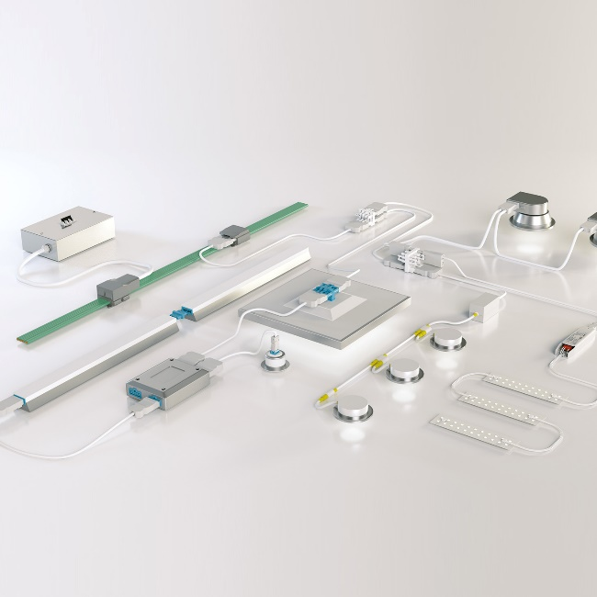
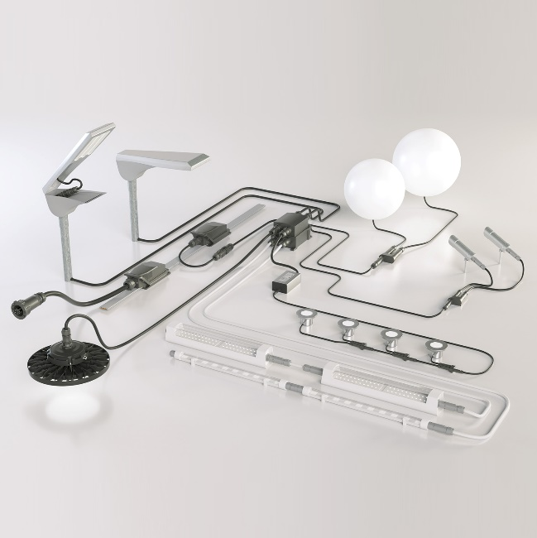
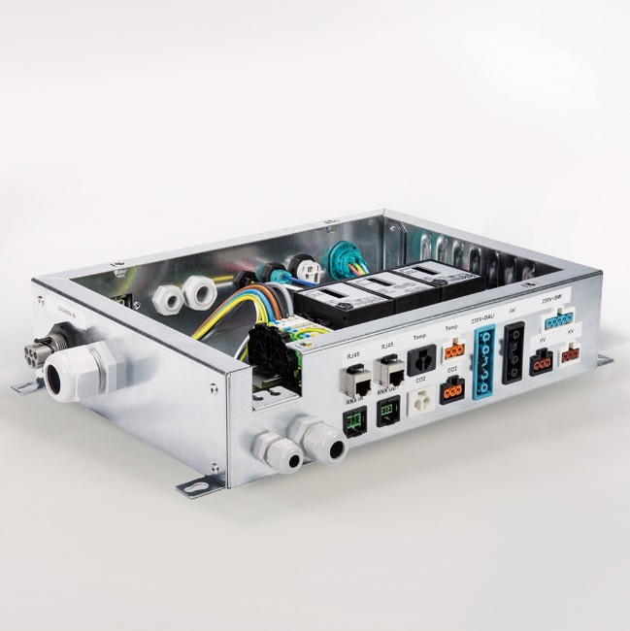
Building Solutions
Wieland Electric | Weltmarktführer steckbare E-Installation
GESIS®
INDOOR STECKBAR INSTALLIEREN
RST®
STECKBARKEIT IN HOHER SCHUTZART
GESIS®
SYSTEMVERTEILER

Slide 5




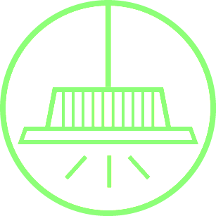




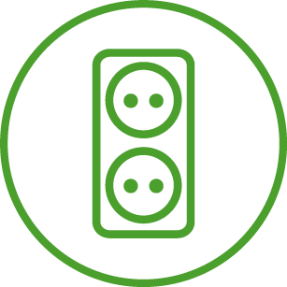
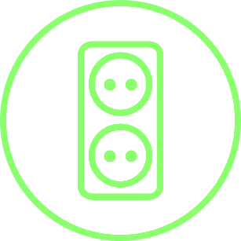
Für alles eine Lösung
Building Solutions | die Segmente
ZWECKBAUTEN
RETAIL
LEUCHTEN
FERTIGBAUTEN
HVAC- HEIZUNG,
LÜFTUNG +
KLIMATECHNIK
ELEKTRISCHE
GERÄTE

Slide 6
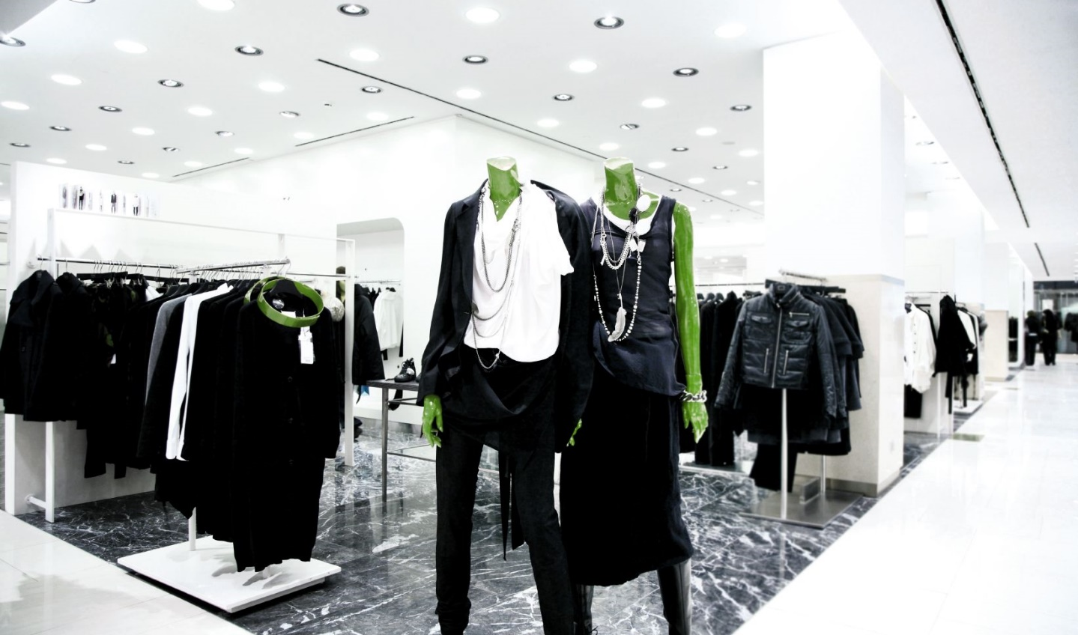
retail

Slide 7
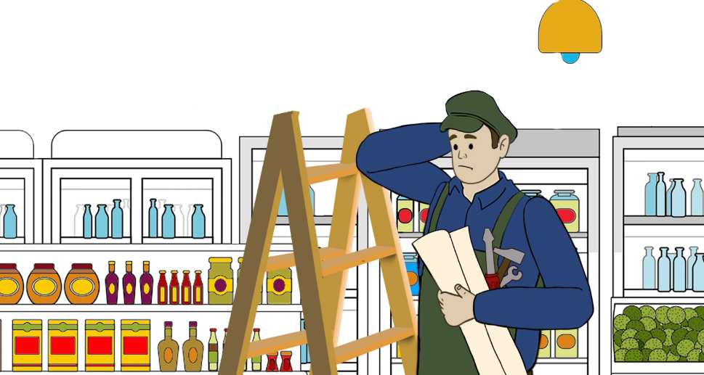
Aktuelle Situation
Installation von leuchtrahmen
Sie kennen diese Probleme…?
Jeder Leuchtkasten wird separat
verschraubt und mit Spannung versorgt.
Die Bespannung/ das Motiv wird auf der Leiter gewechselt.
Umgestaltung und Erweiterung von Verkaufsflächen nur mit hohem Aufwand.

Slide 8
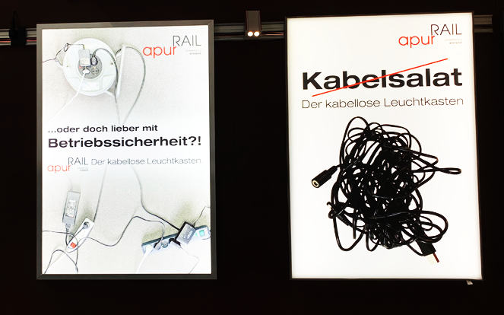
Aktuelle Situation
Installation von leuchtrahmen
Jeder Leuchtkasten wird separat montiert und mit Spannung versorgt:
  Stromanschluss und Netzteil werden benötigt.
  Leitungen müssen verlegt werden.
Umgestaltung und Erweiterung von Verkaufsflächen werden erschwert:
  Feste Positionierung ► Veränderungen sind mit großem Aufwand verbunden.
  Jeder zusätzliche Leuchtrahmen benötigt einen weiteren Stromanschluss
  und ein separates Netzteil.
  Alternativ erfolgen die Erweiterungen mittels Verlängerungsleitungen und
  Mehrfachsteckdosen ► Unzulässige Verkettung!
FAZIT:
Die Installation von Leuchtrahmen gestaltet sich bisher sehr aufwändig!

Slide 9
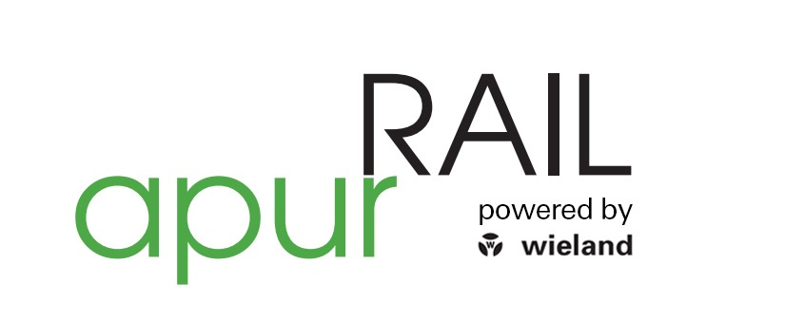
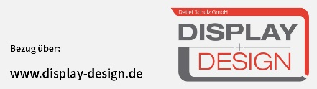
Die Lösung: Apurrail
Installation von leuchtrahmen
apurRAIL ist das Schnellmontage-Schienensystem mit durchgängiger
Spannungsversorgung:
Ohne Leuchtrahmen-Verkabelung
Ohne Leuchtrahmen-Montage
Mehr Flexibilität, Funktionalität und elektrische Betriebssicherheit

Slide 10
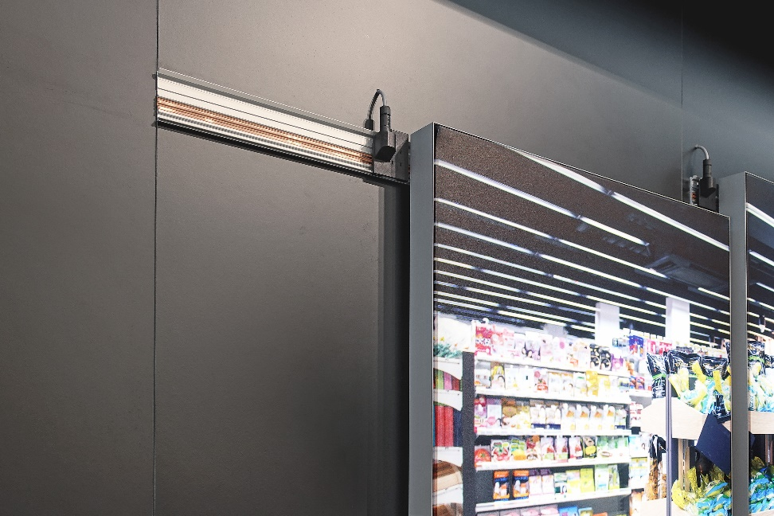
Was ist apurrail?
Schnellmontage-system für leuchtrahmen
apurRAIL ist ein Niedervolt-Schienensystem mit durchgängiger Spannungsversorgung.
Plug+Play – Leuchtrahmen von
apurRAIL können montagefrei an
beliebiger Stelle eingehängt werden.

Slide 11
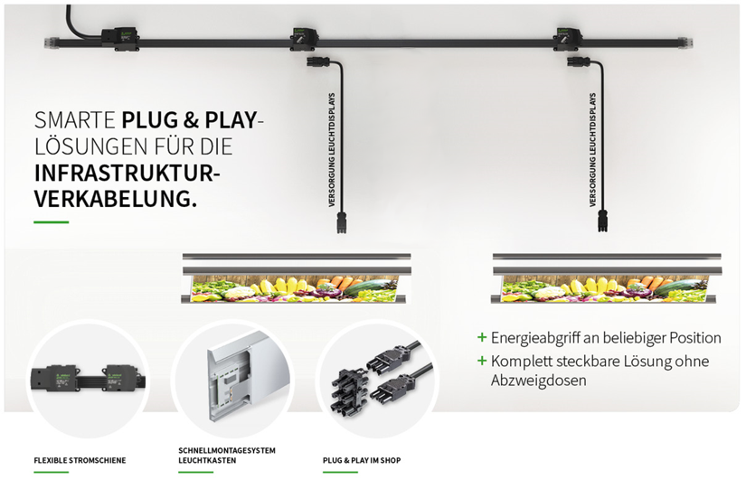
apurrail + Wieland Electric
Schnellmontage-system für leuchtrahmen
Neben einer konventionellen
Einspeisung des Netzteils bietet
sich die Plug+Play–Einbindung
von apurRAIL in die
Ladeninfrastrukturverkabelung
von Wieland Electric
optimiertes, durchgängiges
einfaches, flexibles und vor
allem sicheres Gesamtsystem.

Slide 12
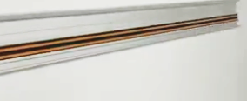
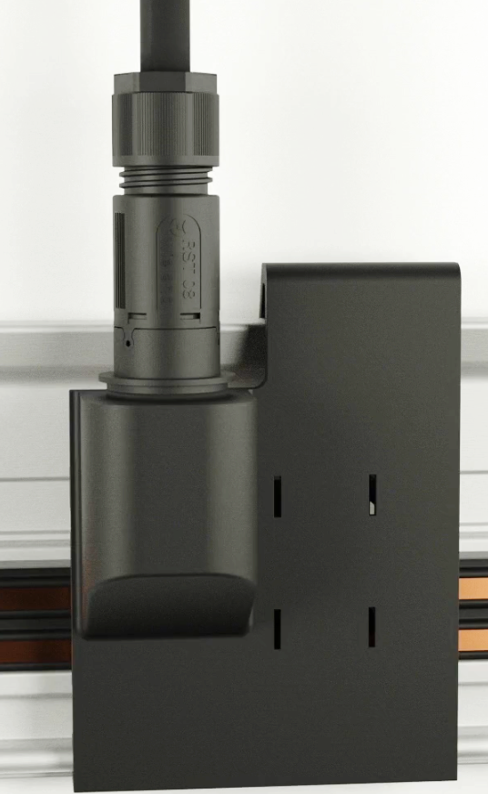
Was ist apurrail?
Schnellmontage-system für leuchtrahmen
apurRAIL ist ein Schienensystem mit
nur zwei Komponenten:
  Ein Aluminiumprofil mit einer offenen
  Kupferleitung.
  Eine zentrale Stromeinspeisung mit
  einer konstanten Sicherheitskleinspannung von 48V.
Das Schienensystem besitzt eine durchgängige Spannungsversorgung:
  Die Schiene wird dabei einmalig durch Fachpersonal montiert.
  Je Schiene nur eine Energieversorgung
  nötig.

Slide 13
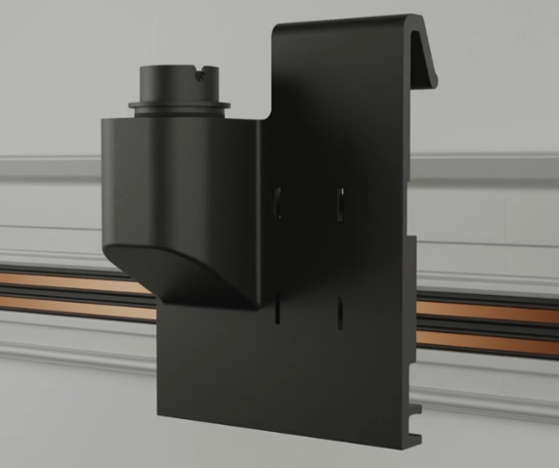
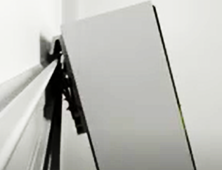
apurrail: das System
Schnellmontage-system für leuchtrahmen
Die Plug+Play-Leuchtrahmen von
apurRAIL können montagefrei an
beliebiger Stelle eingehängt werden:
  Direkte Herstellung der mechanischen
  und elektrischen Verbindung durch Einhängen.
  Die individuell angefertigten LED-Leuchtflächen werden mittels eines Einhängeprofils und der automatischen Kontaktierung auf der Wandschiene über Feder-Kontakte mit Strom versorgt.
  Einfach, schnell und sicher.

Slide 14

apurrail: die Stromversorgung
Schnellmontage-system für leuchtrahmen
Mehrere LED-Lichtflächen werden durch nur ein Netzteil mit Strom versorgt.
Die hocheffizienten LED und Netzteile von
apurRAIL sowie die intelligente Helligkeits- und Stromsteuerung ermöglichen zweistellige Einsparungsquoten beim Energieverbrauch.
Das System sorgt für eine qualitativ hoch-wertige Stromversorgung mit hoher Ausfall-sicherheit. Die zentrale Stromversorgung sorgt für eine geringe Schwankung aller Strom-parameter. Der Betrieb mit konstantem Strom garantiert die normgerechte Stromversorgung aller LED für eine lange Lebensdauer.

Slide 15
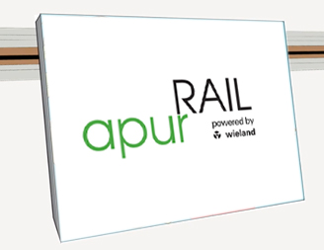
apurrail: Motivwechsel + Beleuchtung
Schnellmontage-system für leuchtrahmen
Mit apurRAIL wird selbst der Motivwechsel
zum Kinderspiel:
Leuchtfläche aushängen, Motiv wechseln, Leuchtfläche einhängen – fertig!
apurRAIL schafft die Infrastruktur für
LED-Lichtflächen im Shop. Sämtliche
Lichtflächen werden kundenspezifisch entwickelt und gefertigt.
Eine Ergänzung durch LED-Spots/-Strahler ermöglicht eine flexible und individuelle Ausleuchtung unterschiedlicher Bereiche.

Slide 16
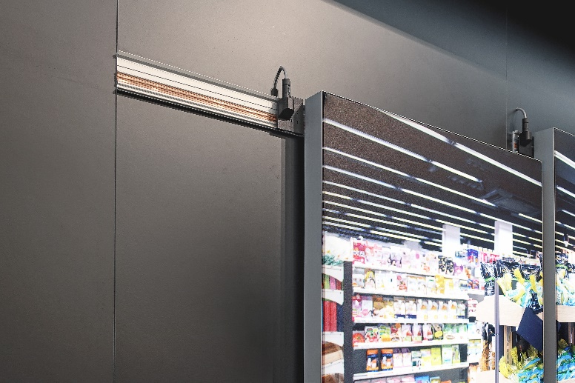
Apurrail: auf einen blick
Schnellmontage-system für leuchtrahmen
apurRAIL ist das erste System für kabellose LED-Leuchtkästen und -rahmen mit
einem Wandprofil zur permanenten Stromversorgung. Die Vorteile im Überblick:
  Einmalige Montage des Systems.
  Flexible werkzeuglose Montage der Leuchtkästen
  ohne Fachpersonal.
  Sicherer Betrieb ohne Verlängerungsleitung.
  Jederzeit Änderung der Anzahl/Position der
  Leuchtkästen ohne Fachpersonal.
  Motivwechsel ohne Werkzeug in wenigen Minuten.
  Erweiterungen/temporäre Aktionen ohne Aufwand.
  Mehr Funktionalität durch zusätzliche Akzente wie
  Strahler und Spots.

Slide 17
Apurrail
Schnellmontage-system für leuchtrahmen
apurRAIL in Verbindung mit der Plug+Play-Infrastrukturverkabelung
von Wieland Electric:
Modulare Leuchtwerbung in Perfektion!

Slide 18
DISCOVER A NEW PERSEPCTIVE

